Slide 1

İMAR KOMİSYONU RAPORU
(19.08
.2026)

Slide 2
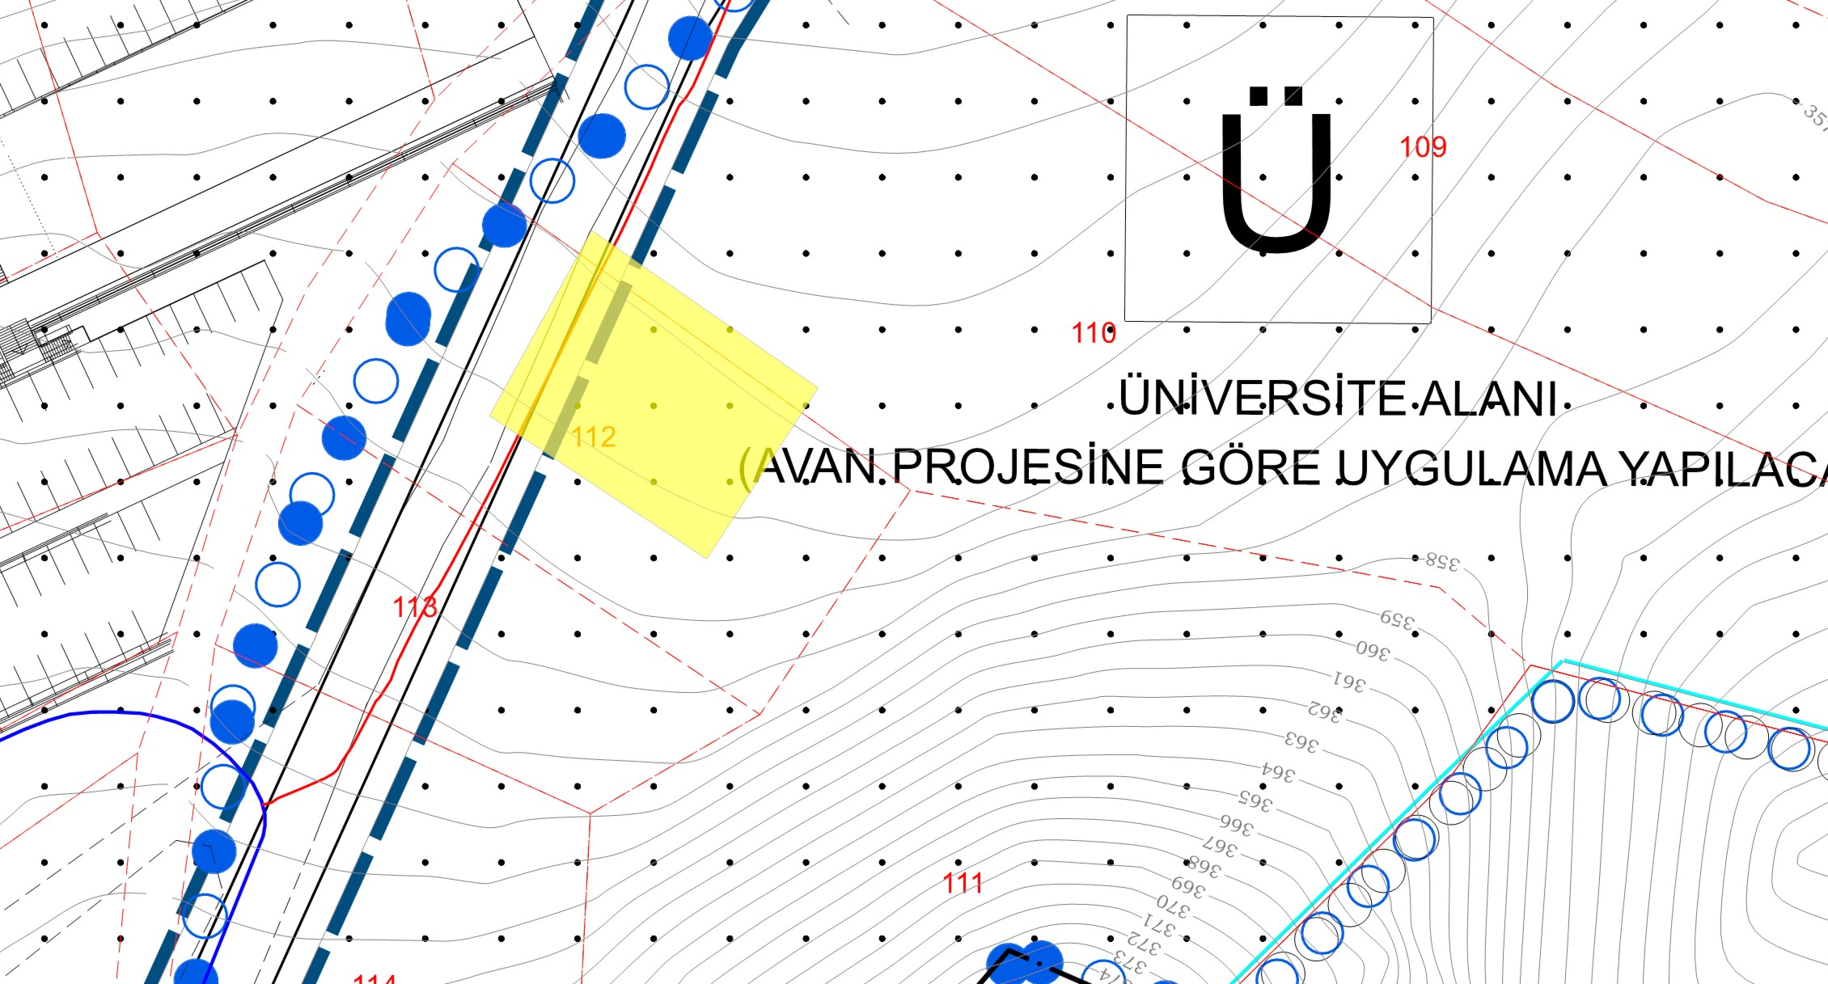
2. MADDE MEVCUT

Slide 3
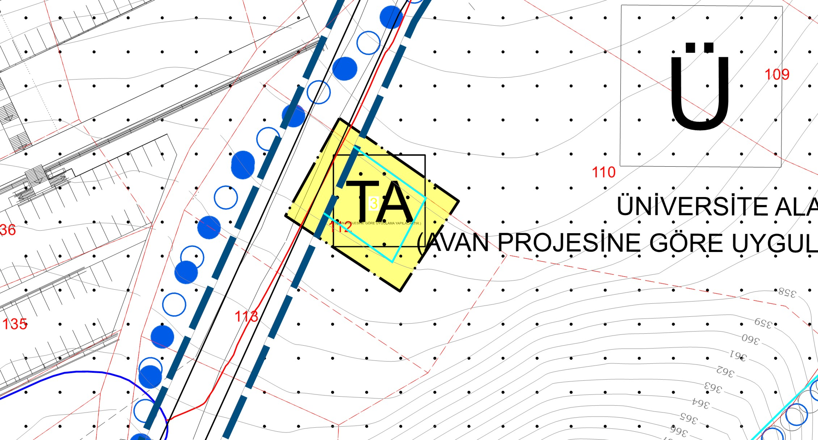
2. MADDE TEKLİF

Slide 4
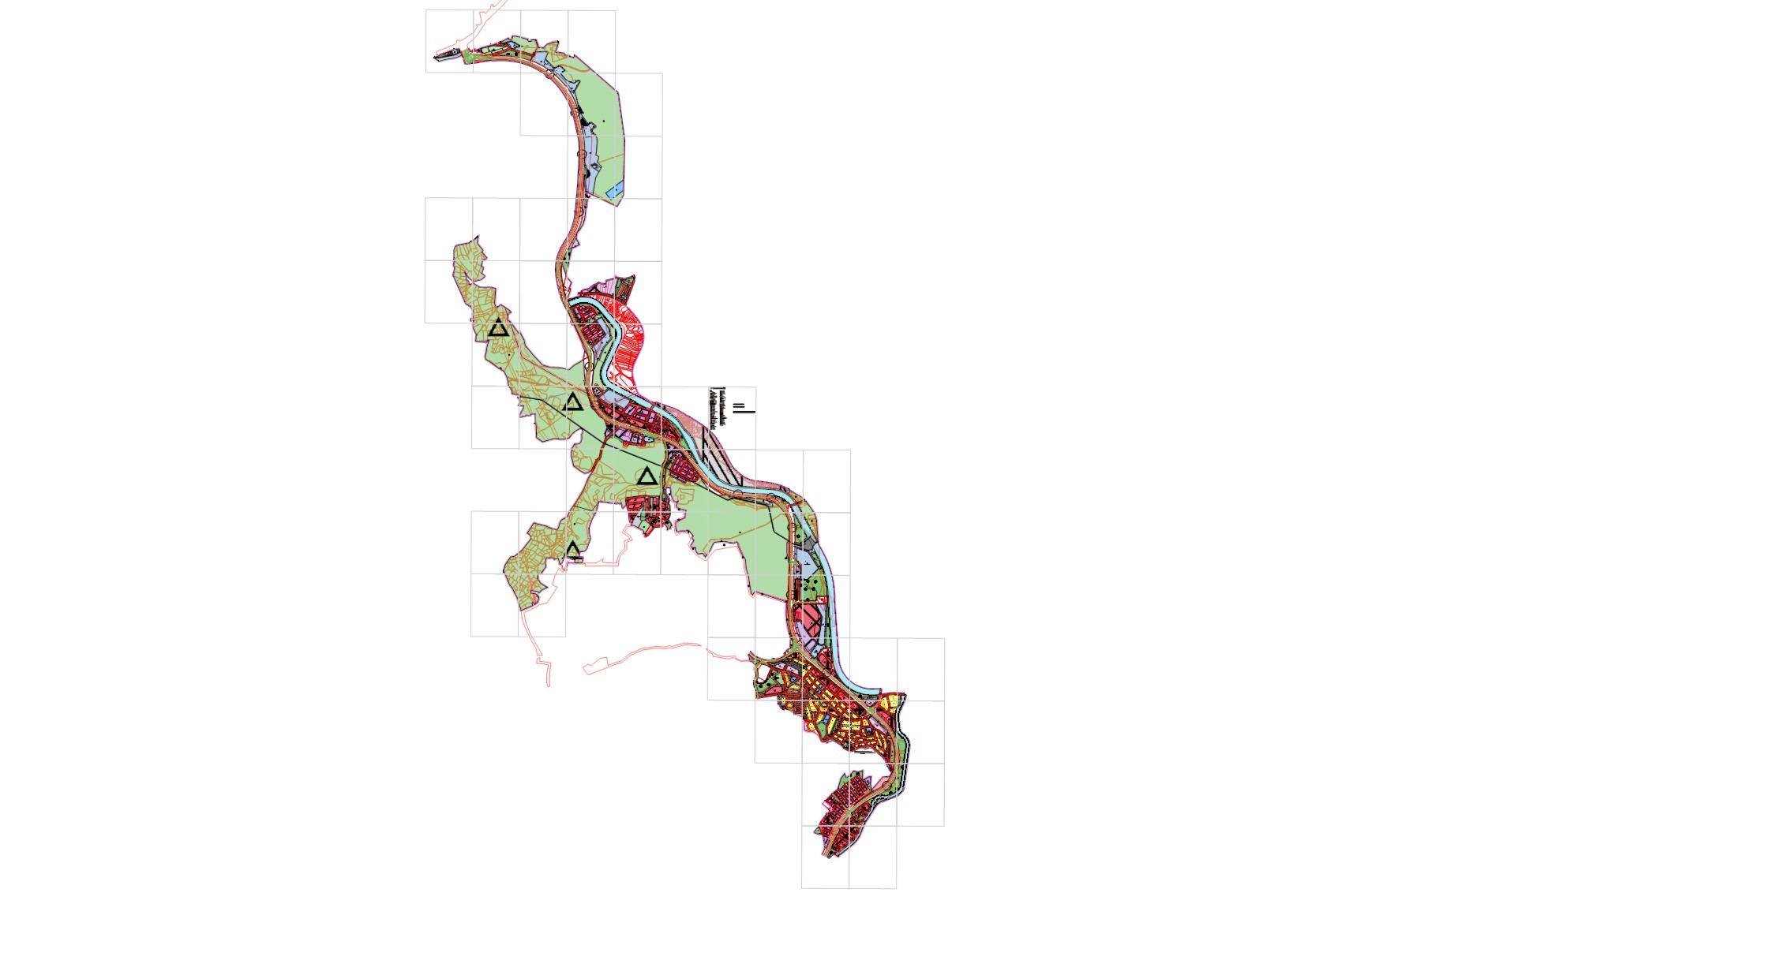
6. MADDE REVİZYON PLAN

Slide 5
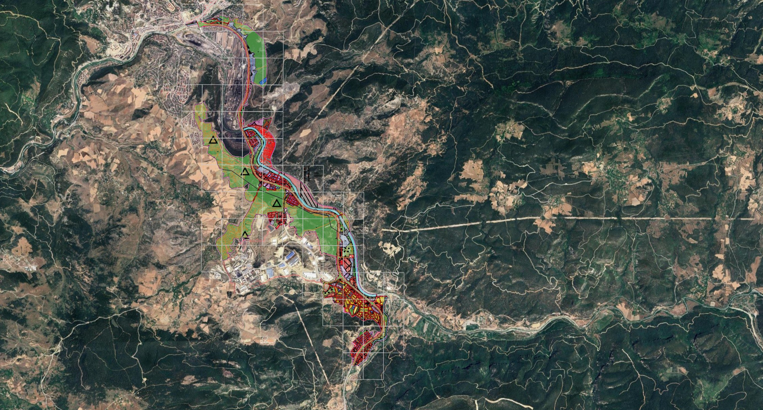
6. MADDE REVİZYON PLAN
UYDU GÖRÜNTÜSÜ

Slide 6
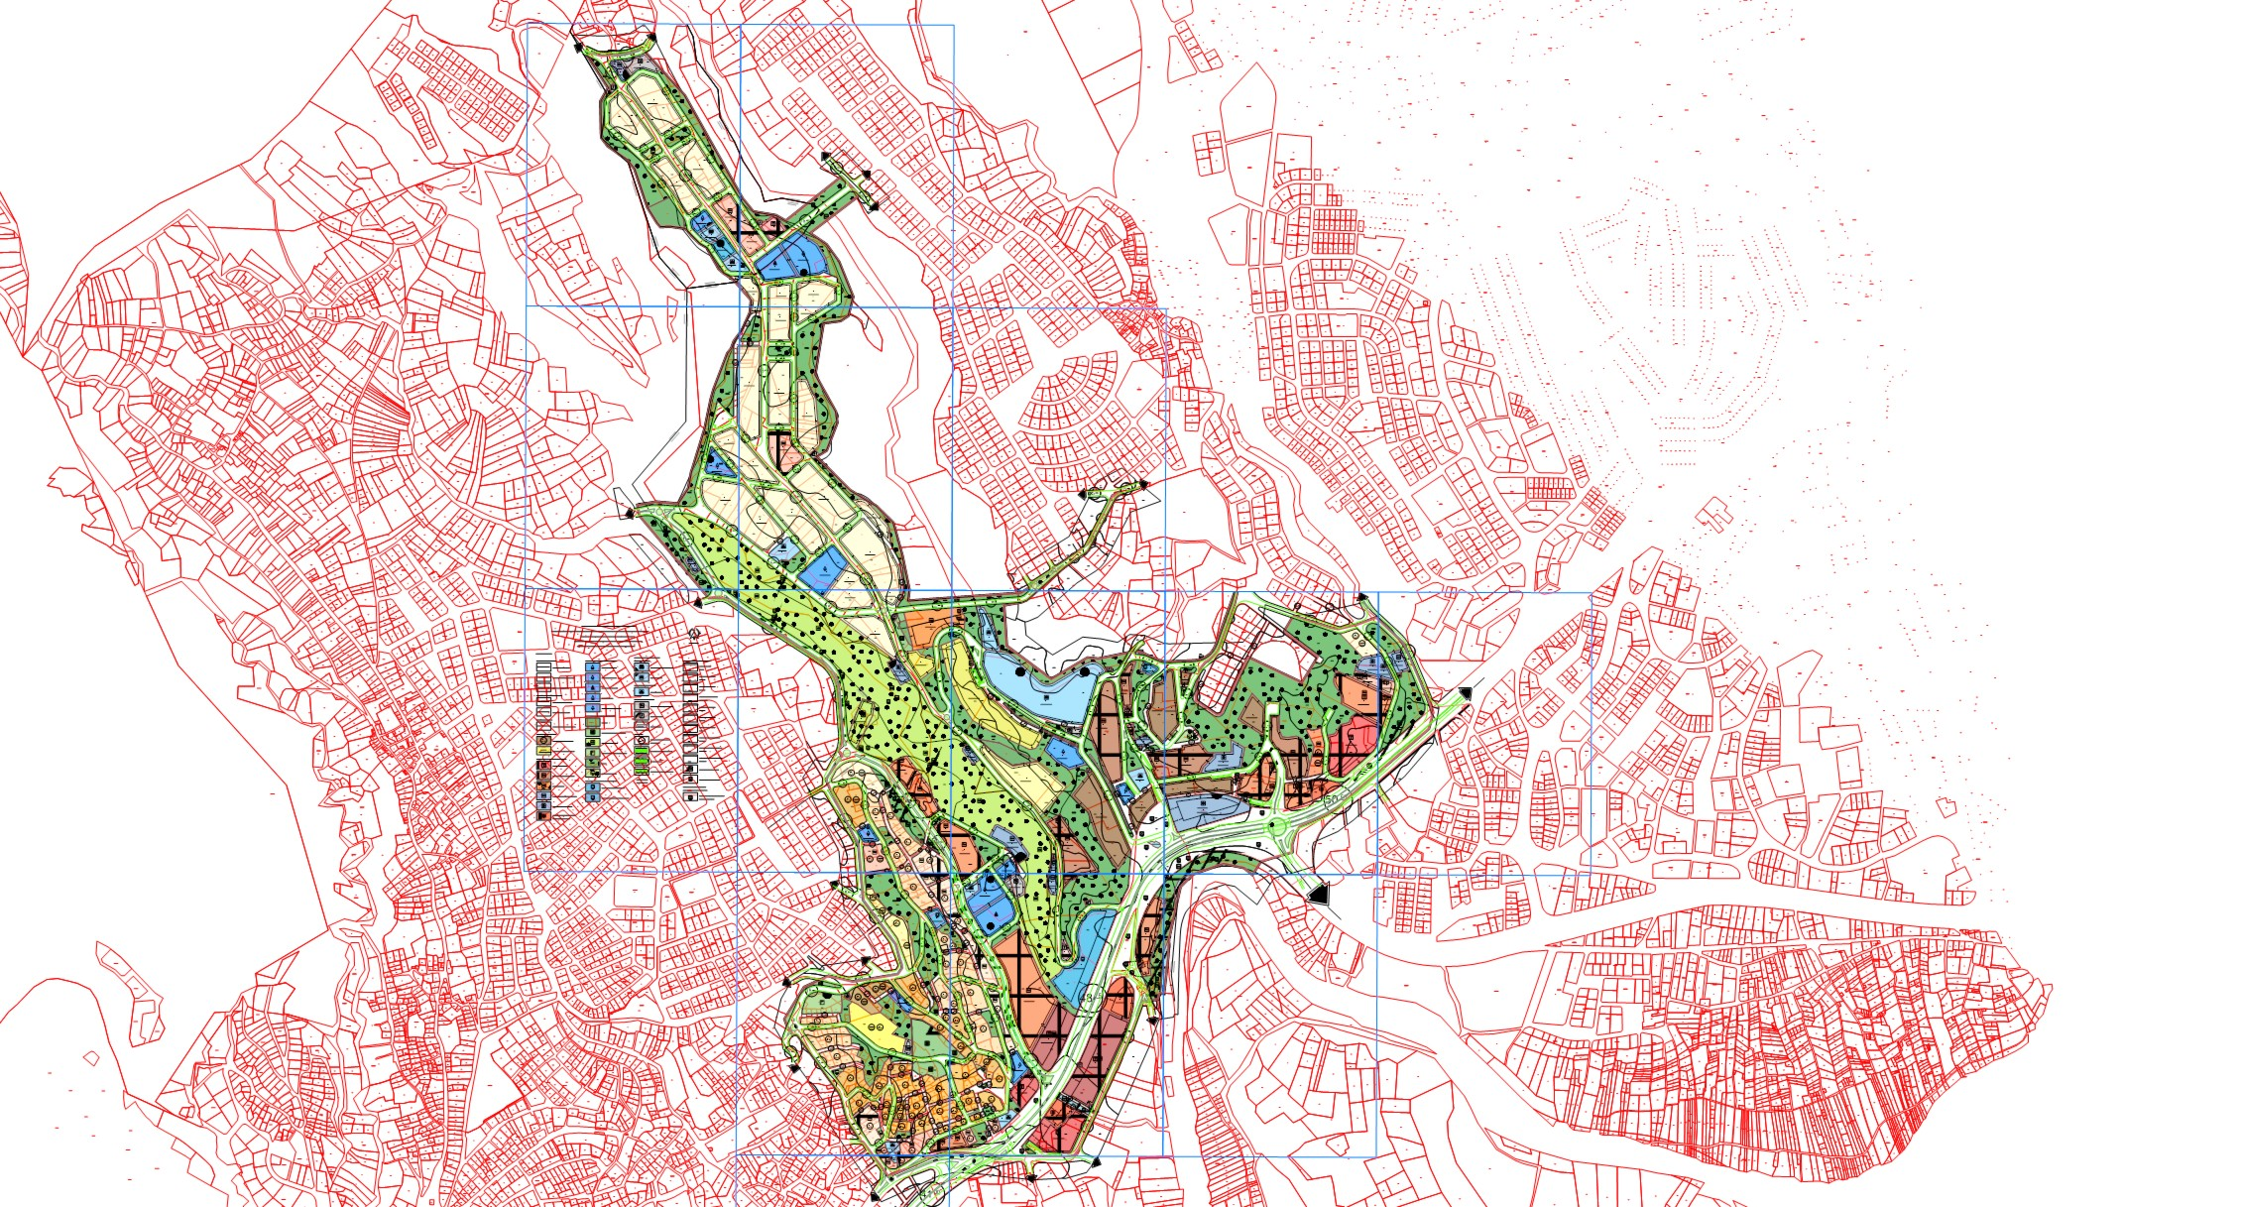
7. MADDE REVİZYON PLAN

Slide 7
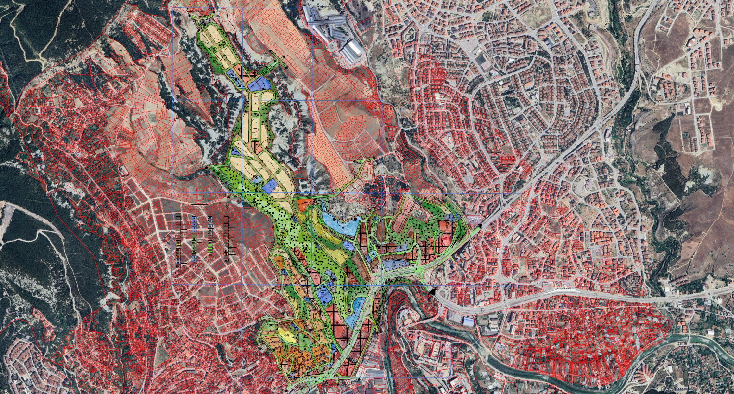
7. MADDE REVİZYON PLAN
UYDU GÖRÜNTÜSÜ

